Slide 1
Internal Medicine clinical problem solving conference

Slide 2

Step 1

Slide 3
INTRODUCTION
ID:خانم ۵۹ ساله اهل و ساکن شهرری –خانه دار
: CC
کمردرد

Slide 4
PI
بیمار خانم ۵۹ساله مورد HTN که از ۶ ماه قبل دچار درد ستون فقرات پشتی و کمری شده به جراح ستون فقرات مراچعه تحت درمان دارویی قرار می گیرد که چندان موثر نبوده است .بتدریج درد منتشر استخوانی و اسکلتی به تابلوی بیمار افزوده شده است ولی کماکان در حال حاضر بیشترین شدت و ناراحتی در ناحیه کمر و دنبالچه احساس می شود . درد در طول روز و شب وجود داشته و با استراحت و مصرف مسکن بهتر نمی شود
سایر علایم همراه بیمار شامل ضعف و بی حالی و میالژی و احساس خستگی و کاهش وزن حدود ۱۴ کیلوگرم در طی ۴ ماه و تب و تعریق شبانه گهگاهی بوده است

Slide 5
Hx
: PMH HTN/ DLP
ATORVASTATIN 40 DAILY –VALSOMIX 5/80 DAILY : DH
SH : -
- : FH

Slide 6
ROS
خشکی صبحگاهی –
آفت دهانی –
ریزش مو-
راش و بثورات پوستی –
تورم مفاصل و اندامها –
احساس سوزش و گزگز در پاها +
احساس خشکی دهان وچشم-
تغییر اجابت مزاج –
تغییر رنگ و حجم ادرار -

Slide 7
Physical Exam
V/S : BP: 117/70 PR:72 RR:18 T: 36.8
O2sat: 95% in room air w/o o2 therapy
Pale conjunctiva ,Non icteric sclera.
CHEST SYMMETRIC, NO EXPANSION , NO SCAR,
No LAP NO JVP
GENERAL APPERANCE :allert and well looking
Heart: s1, s2 , NO heart murmur, NO HEAVE , NO THRILL
lungs : Normal lung sounds
Abdomen: NO tenderness, NO abdominal distention, NO guarding
LOCAL TENDERNESS on lumbar and sacral vertebrae
SCHOBER TEST + /FABER TEST -
Limb: Peripheral pulses 2+ and symmetric, muscle strength normal and symmetric –
NEUROLOGIC EXAM. And DTR : NL

Slide 8
DDX?

Slide 9
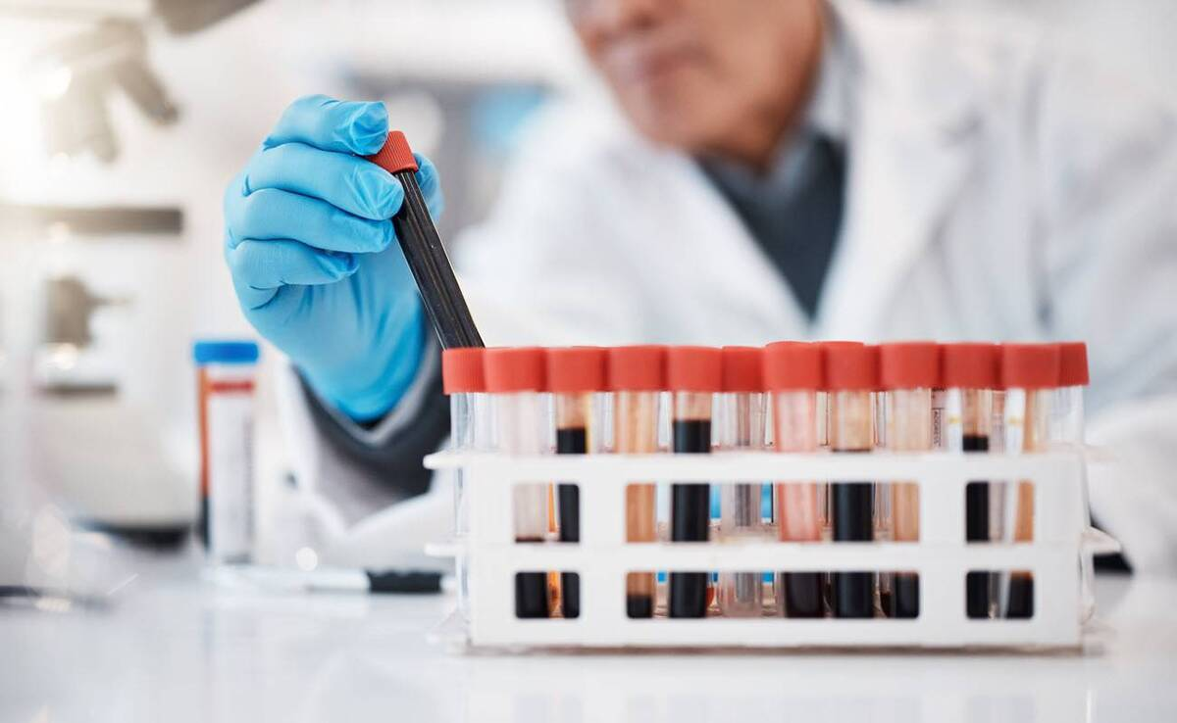
Step 2

Slide 10
Lab Data
3
WBC | 5.3
seg | 50
RBC | 3.6
HB | 9.5
HCT | 31.5
MCV | 87.5
MCH | 26.3
PLT | 93000
RDW | 14.7
ESR | 75
CRP | 3.6
PT | 13.4
PTT | 27
INR | 1
BUN | 22
Cr | 1.3
Na | 134
K | 3.6
AST | 30
ALT | 29
ALP | 380
Total Bili
Direct Bili
Uric Acid | 8-9
LDH-P | 677
CPK | 75
CKMB | 20
TOTAL PR | 6/5
ALB | 4/2
SERUM IRON | 37
TIBC | 262
FERRITIN | 32
Ca | 11/8
P | 3.7
Mg | 1.4

Slide 11
 | VBG
7.50 | PH
43-5 | PCO2
40.8 | PO2
34.5 | HCO3
11-3 | Be

Slide 12
U/A
NEG | ASCORBIC ACID | YELLOW | COLOR
NORMAL | UROBILINOGEN | SEMI CLEAR | APPEARANCE
NEG | Bilirubin | 5 | PH
NEG | NITRITE | 1024 | SP.GRAVITY
NEG | KETONE | 1+ | PROTEIN
8-10 | WBC | NEG | BLOOD
1-2 | RBC | NEG | HB
-rare | Ca. Oxalate | NEG | GLUCOSE

Slide 13

Step 3

Slide 14
پاسخ

Slide 15
سونوگرافی شکم و لگن
در سونوگرافی شکم و لگن انجام شده (خانم): کبد با ابعادطبیعی و اکو پارانشیم طبیعی رویت شد. مجاری صفراوی داخل کبدی و پورت 10 mmو CBD=5 mm در حد قابل بررسی طبیعی رویت شدند.. تصویر یک پولیپ به دیامتر۵ میلیمتر در جدار کیسه صفرارویت شد
طحال با دیامتر109 و اکو طبیعی رویت شد. کلیه راست به طول ۱۱۰ میلیمتر وضخامت پارانشیم ۱۶ میلیمتر رویت شد. سنگ وهیدرونفروز رویت نشد. کلیه چپ به طول ۱۰۵ میلیمتر وضخامت پارانشیم ۱۶ میلیمتر رویت شد. سنگ وهیدرونفروز رویت نشد. اکوی پارانشیم هر دو کلیه با ابعاد و اکوی نرمال رویت شدند پانکراس و پارائورت بعلت پرگازی غیرقابل ارزیابی است
. سونوگرافی لگن: مثانه نیمه پر با ضخامت جداری نرمال بدون سنگ و توده رویت شد .رحم و ضمايم با نمای آتروفیک رویت شد .در آدنکسها ضایعه پاتولوژیک دیده نشد .مایع ازاد رویت نشد.

Slide 16
What do you think?

Slide 17
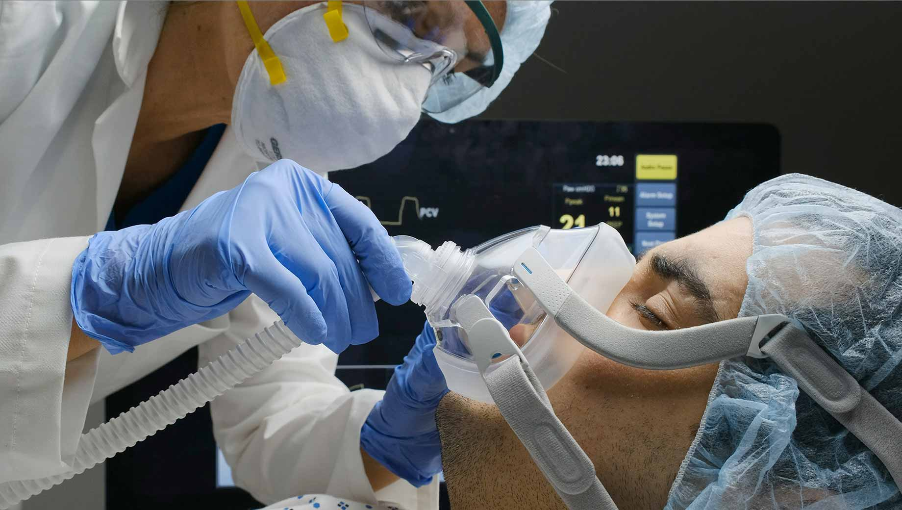
Step 4

Slide 18
سیر بیماری
بیمار در سیر بستری بدلیل میالژی و درد استخوانی مشاوره هماتولوژی قرار گرفت که درخواست SPEP –UPEP –IMMUNOFIXATION و زنجیره سبک کاپا و لامبدا سرم و ادرار و گرافی جمجمه درخواست شد و همچنین مشاوره نفرولوژی شد که مانند مشاوره هماتولوژی بر اندازه گیری الکتروفورزیس سرم و ادرار تاکید شد

Slide 19

Step 5

Slide 20
سیر آزمایشات
 | 3/10 | 3/11 | 3/12 | 3/13 | 3/14 | 3/16 | 3/17 | 3/18
WBC | 5.3 | 4.9 | 5.6 | 5.7 | 5.7 | 5.3 | 4 | 9.3
Hb | 9.5 | 8.6 | 8.6 | 8.7 | 9 | 9.5 | 7 | 10.3
PLT | 93 | 84 | 87 | 107 | 110 | 113 | 89 | 131
BUN | 22 | - | 11 | 8 | 7 | 6 | 6 | 8
Cr | 1.3 | - | 1 | 1 | 1 | 0.9 | 0.9 | 1
Ca | 11.7 | 11.3 | - | - | 10.4 | - | 10.3 | 10.5
Alb | 4.2 | - | - | - | 3.8 | -- | 3.6 | 4.7
Na | 134 | - | 135 | 136 | 140 | 138 | 138 | 135
K | 3.6 | - | 3.1 | 2.8 | 2.8 | 4.2 | 3.4 | 4.1

Slide 21
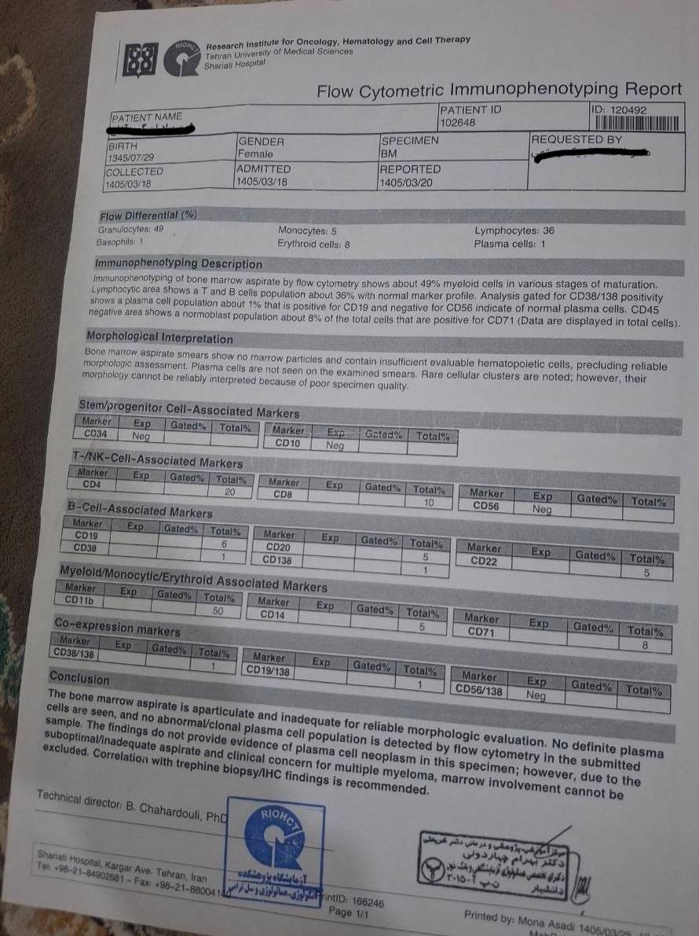
FLOW CYTOMETRIC IMMUNOPHENOTYPING REPORT

Slide 22
FLOW CYTOMETRIC IMMUNOPHENOTYPING REPORT
The bone marrow is aparticulate and inadequate for reliable morphologic evaluation.
NO definitive plasma cells are seen , and NO ABNORMAL /CLONAL PLASMA CELL populations detected by FLOW CYTOMETRY in the submitted sample . The findings do not provide evidence of PLASMA CELL NEOPLASM in this specimen; however , due to the suboptimal /inadequate aspirate and clinical concern for MULTIPLE MYELOMA ; marrow involvement cannot be excluded correlation with trephine biopsy/ IHC findings is recommended.

Slide 23
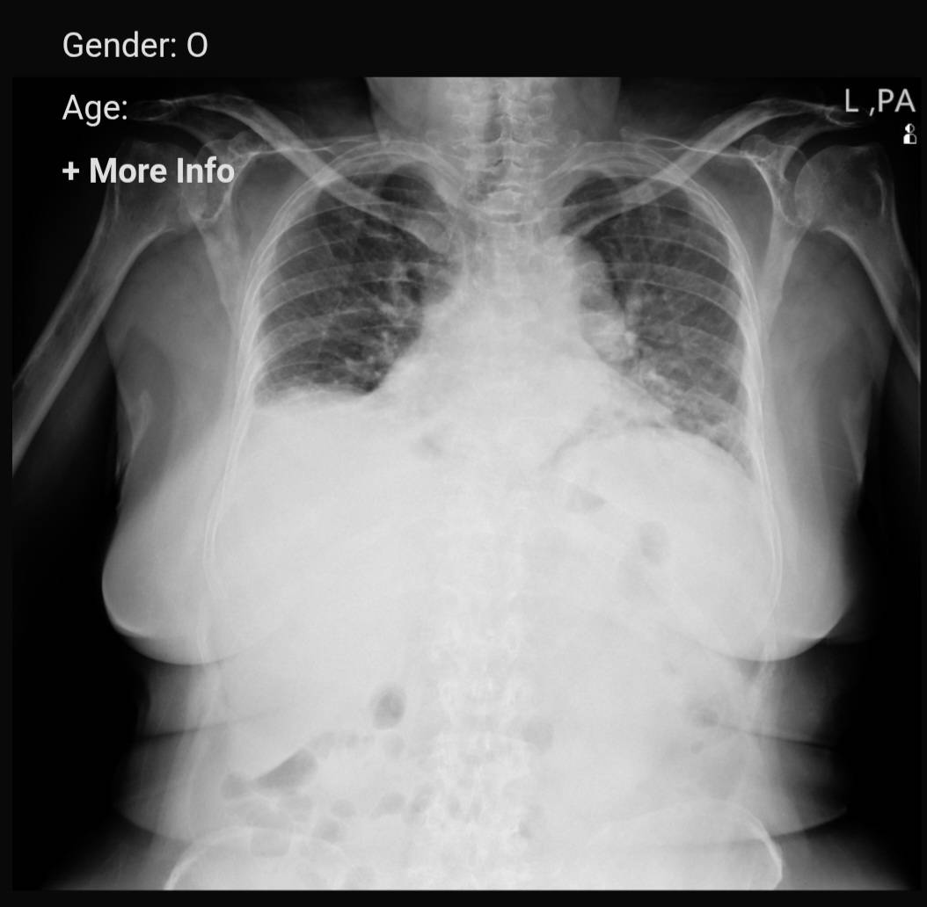

Slide 24
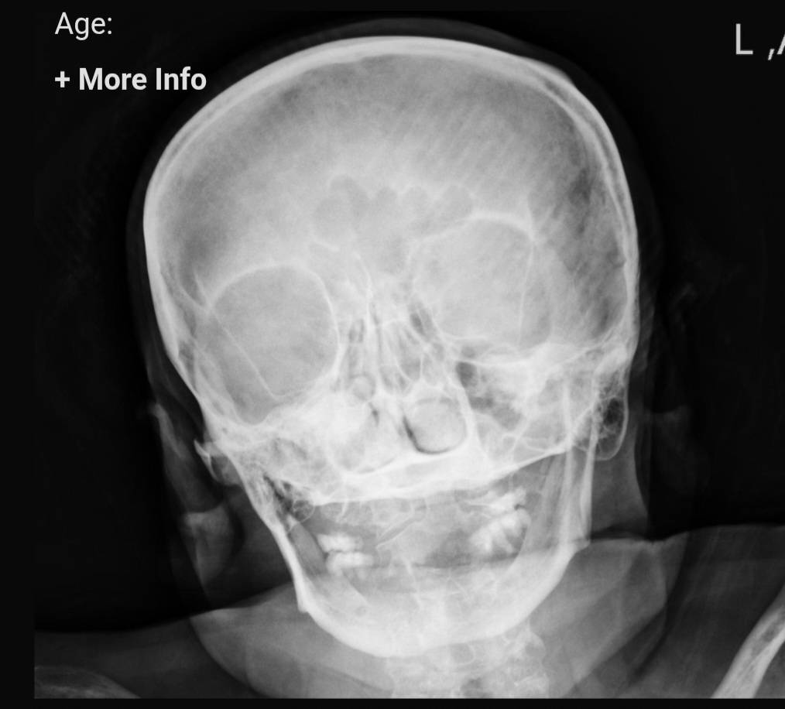

Slide 25
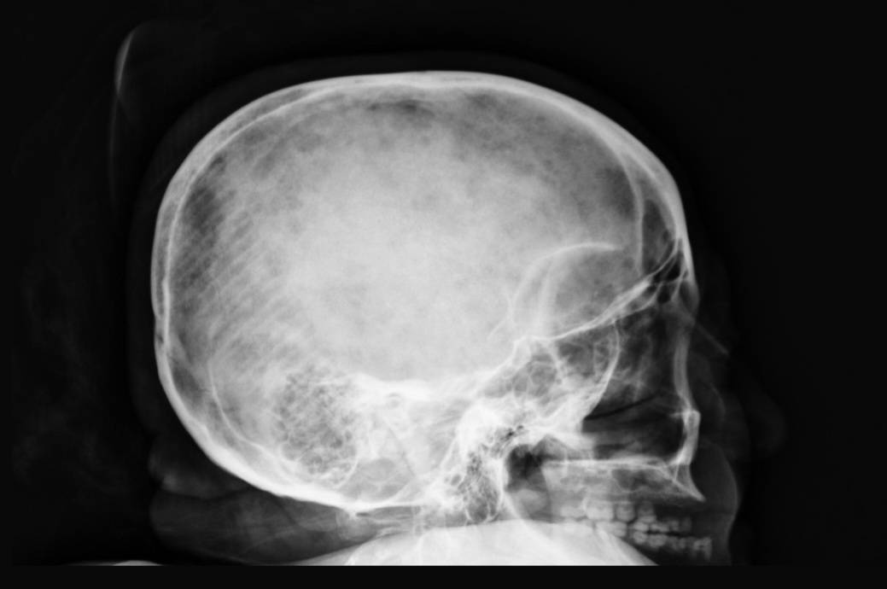

Slide 26
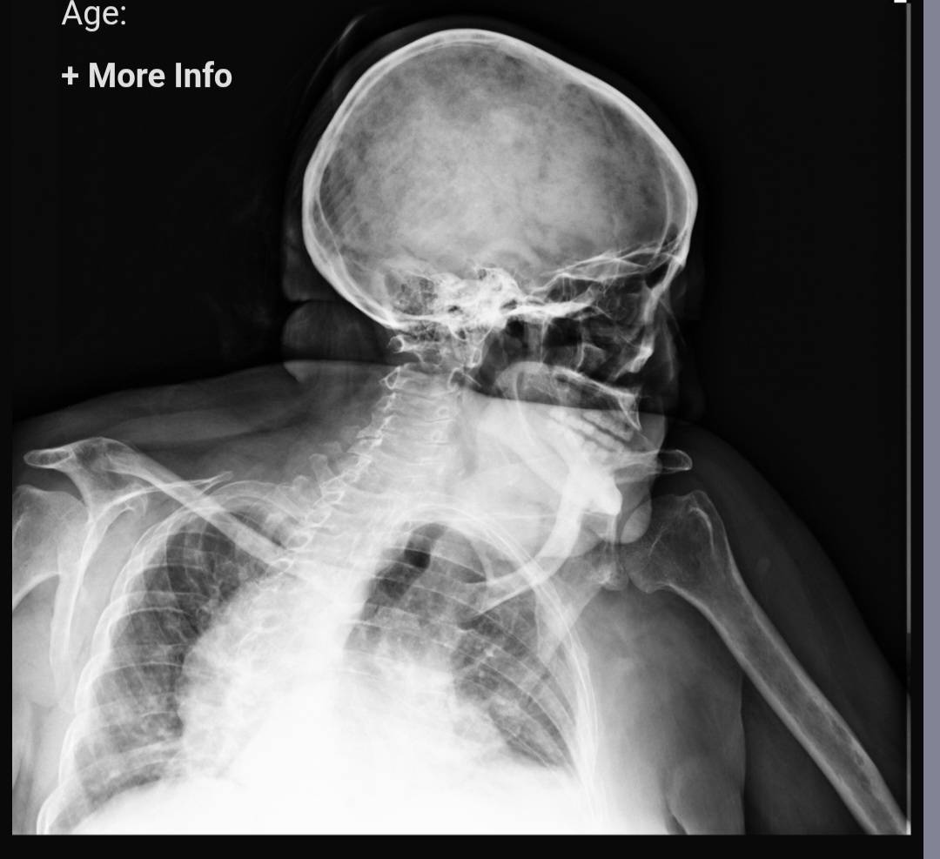

Slide 27
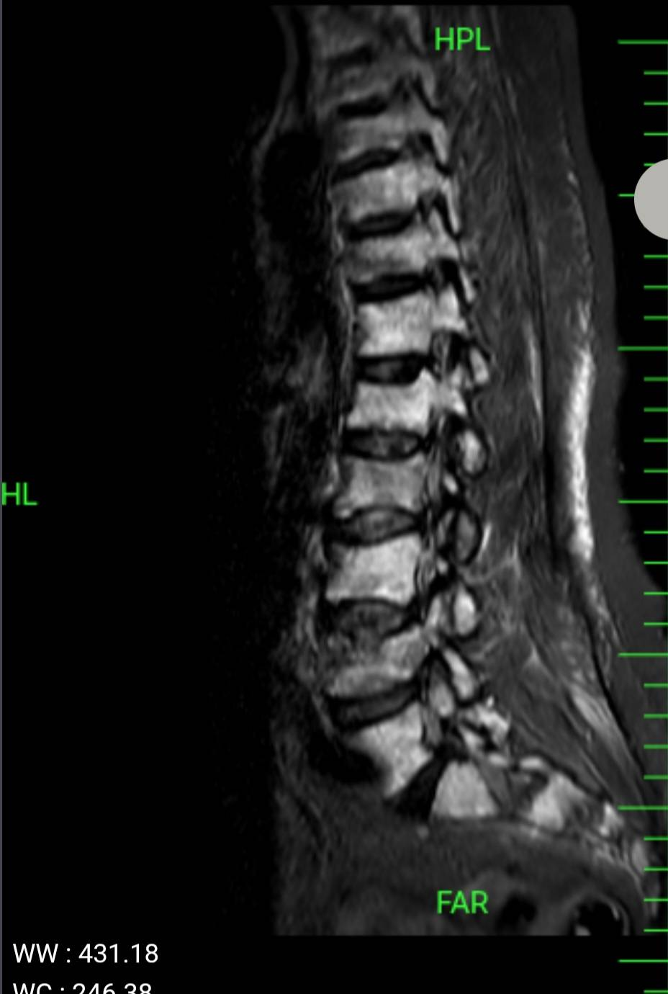

Slide 28
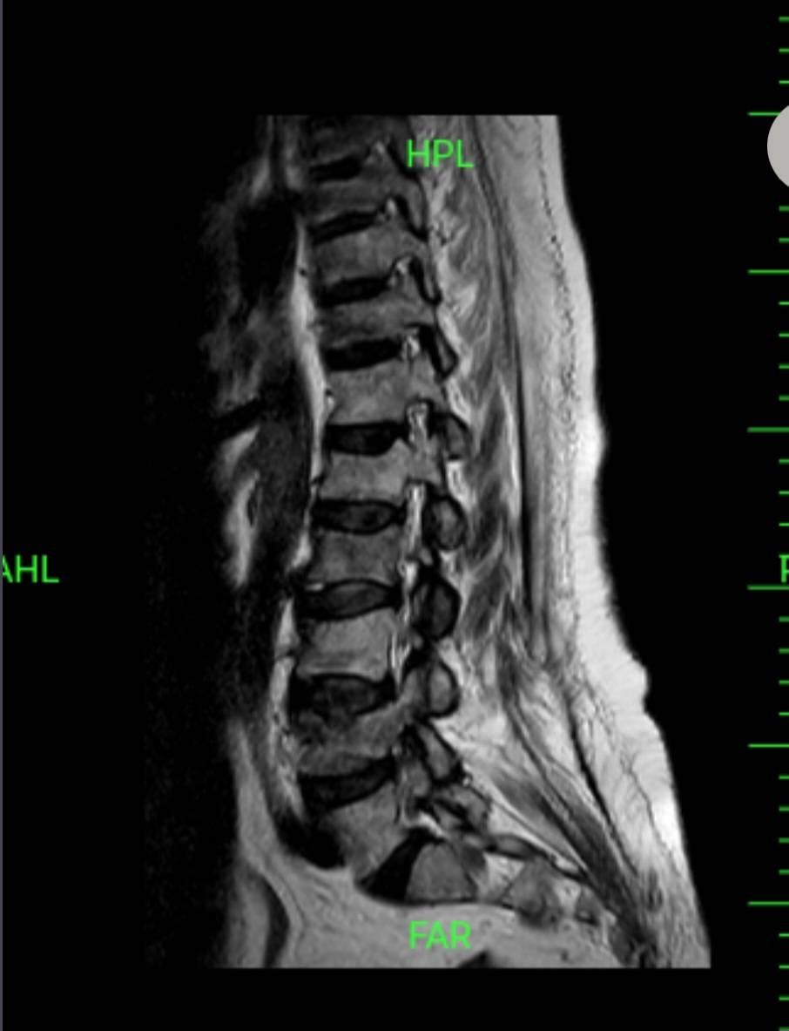

Slide 29
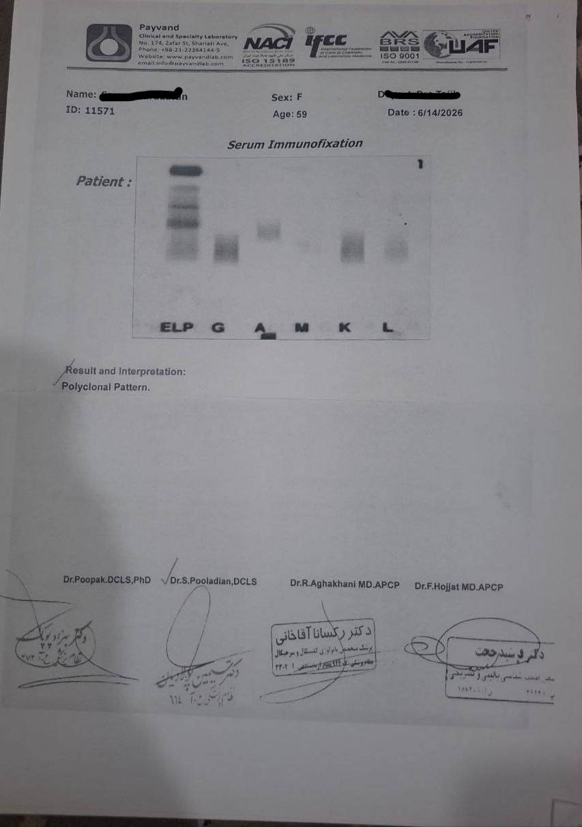
SERUM IMMUNOFIXATION

Slide 30
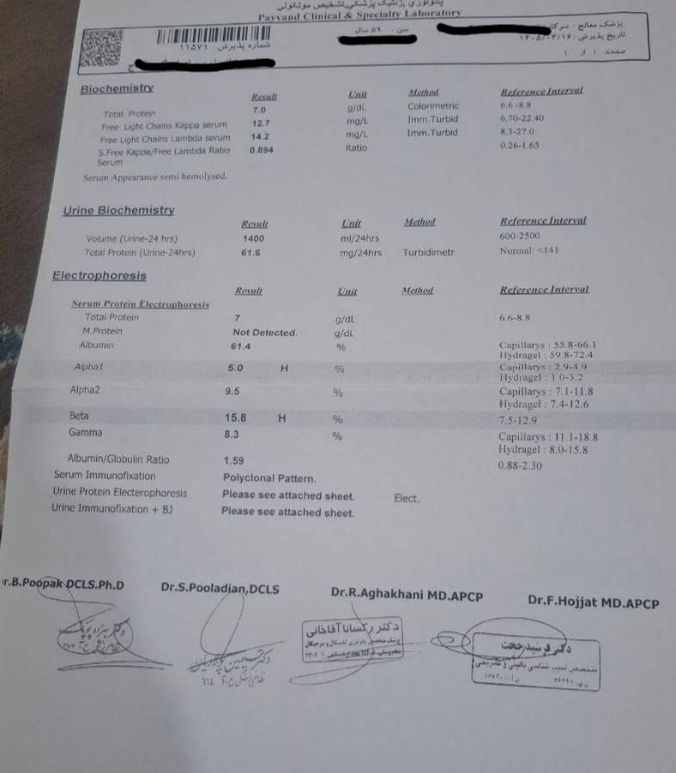

Slide 31
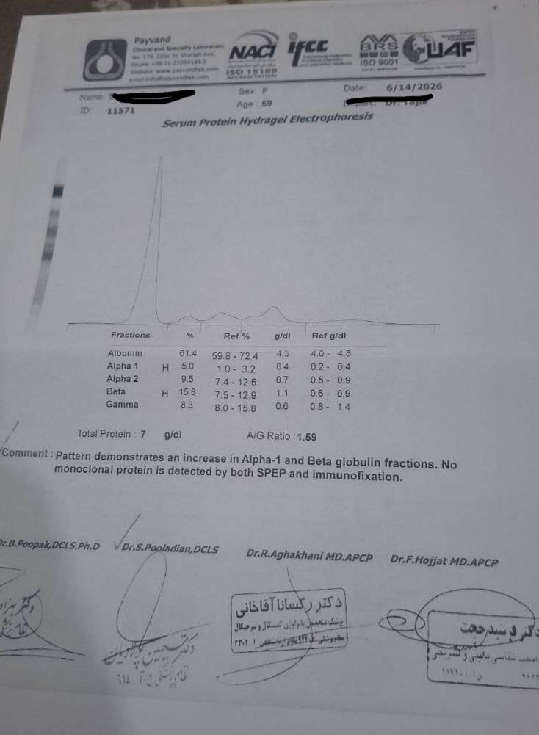
SERUM PROTEIN HYDRAGEL ELECTROPHORESIS

Slide 32
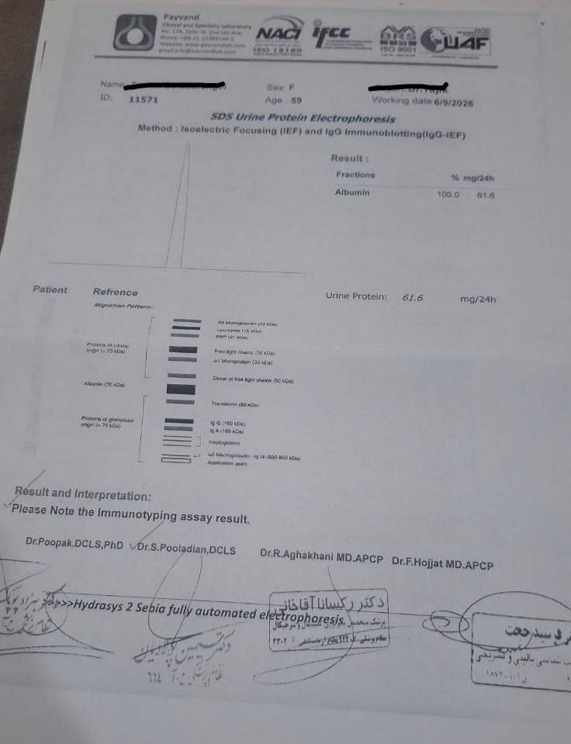
URINE PROTEIN ELECTROPHORESIS

Slide 33
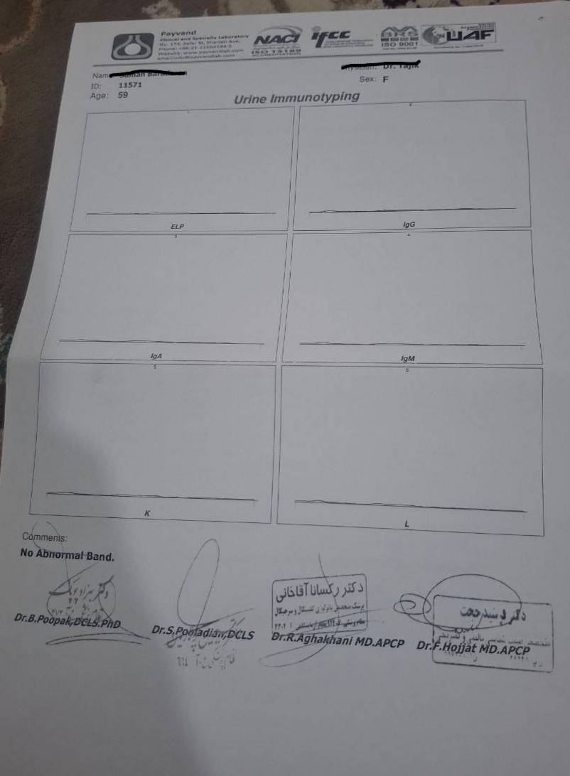
URINE IMMUNOTYPING

Slide 34
FINAL DIAGNOSIS
PATHOLOGY REPORT

Slide 35
BONE MARROW ASPIRATION:
Diluted inappropriated for evaluation

Slide 36
TREPHINE BIOPSY
METASTATIC CARCINOMA WITH BREAST CANCER

